Slide 1


KOMISJA BUDŻETU I FINANSÓW
19.03.2026

Slide 2

ROK 2022 – JAKO PRIORYTET DLA GOSPODARKI ODPADAMI
Ograniczenie działalności w zakresie usług wodociągowych oraz skoncentrowanie działań spółki na gospodarce odpadami
Uzyskanie zezwolenia na zbieranie odpadów w Punkcie Selektywnej Zbiórki Odpadów Komunalnych w Czołowie (PSZOK) – październik 2022
Rozpoczęcie przygotowań do złożenia wniosku o wydanie decyzji o środowiskowych uwarunkowaniach dla inwestycji polegającej na Budowie Stacji Przeładunkowej Odpadów w Czołowie wraz z Bazą Transportową

Slide 3
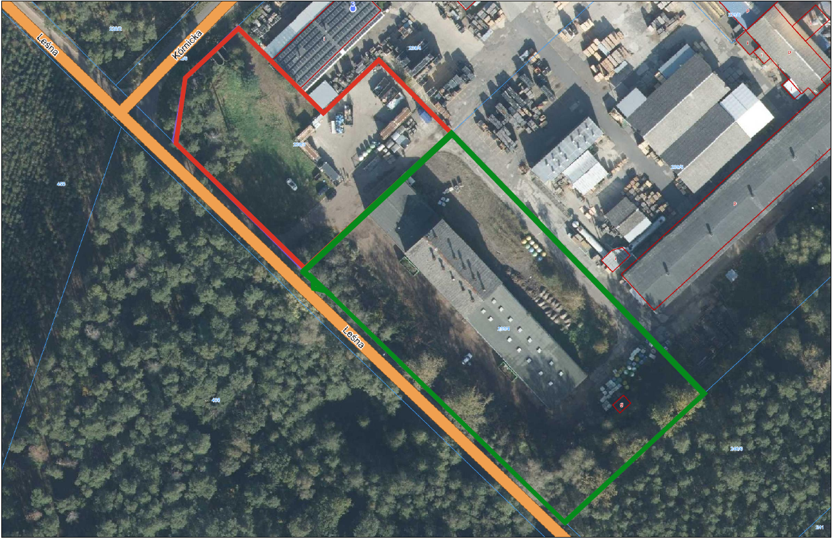
TEREN PLANOWANYCH INWESTYCJI
PSZOK
STACJA PRZEŁADUNKOWA

Slide 4
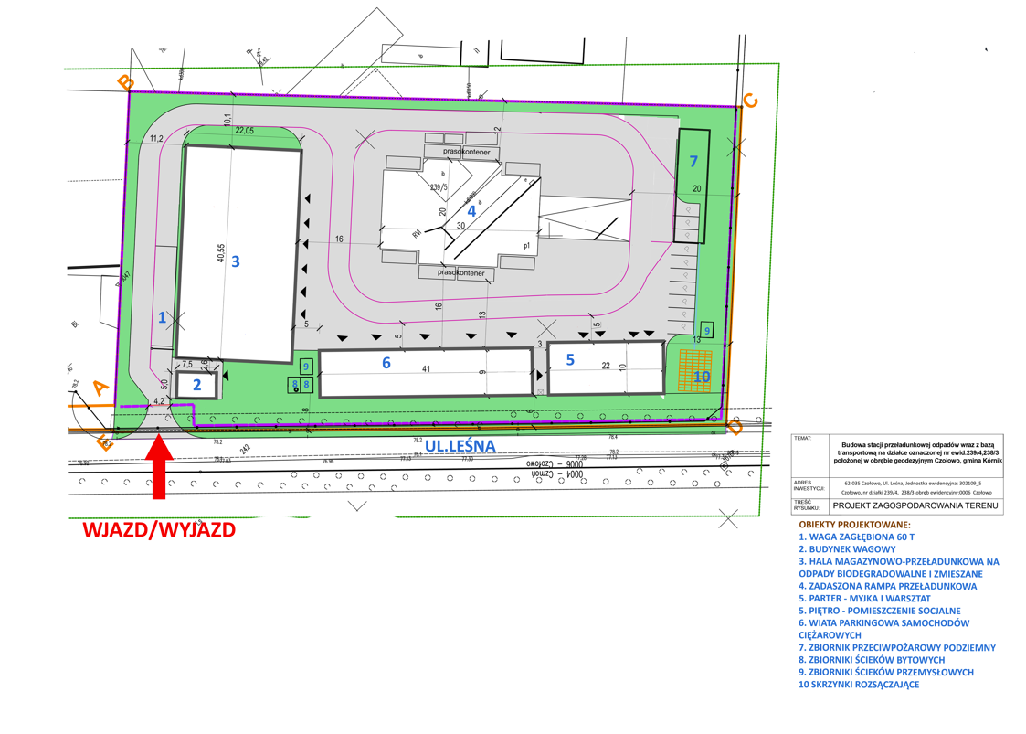
KONCEPCJA PUNKTU PRZEŁADUNKOWEGO W CZOŁOWIE

Slide 5
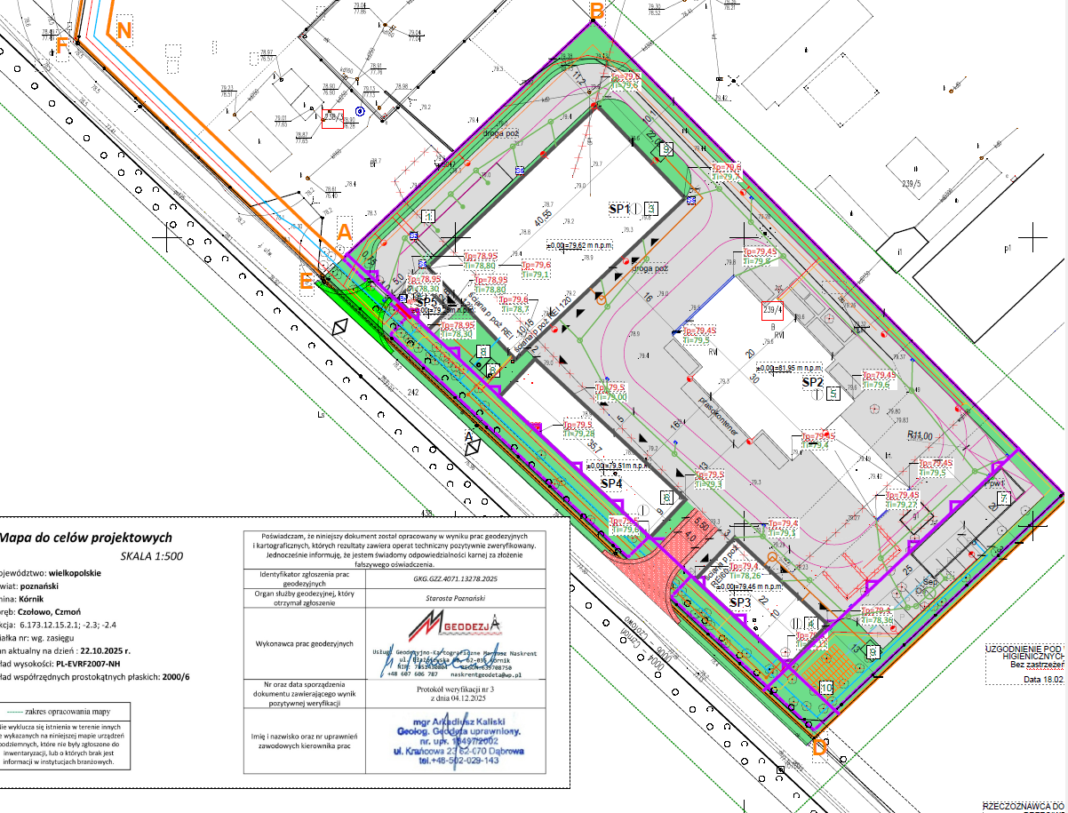
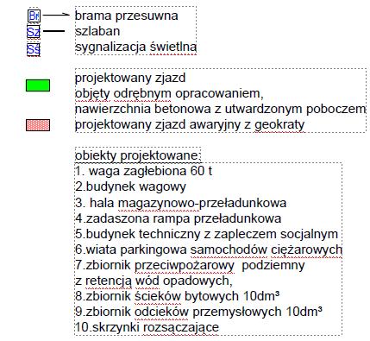
KONCEPCJA PUNKTU PRZEŁADUNKOWEGO W CZOŁOWIE

Slide 6
ETAPY PRZYGOTOWANIA NIEZBĘDNEJ DOKUMENTACJI DLA BUDOWY STACJI PRZEŁADUNKOWEJ ODPADÓW W CZOŁOWIE WRAZ Z BAZĄ TRANSPORTOWĄ
Uzyskanie pozwolenia na rozbiórkę hali magazynowej w Czołowie, dz. nr 239/4 – lipiec 2022
Złożenie wniosku o wydanie decyzji o środowiskowych uwarunkowaniach – listopad 2022
Zlecenie wykonania koncepcji planowanej inwestycji - marzec 2023
Koncepcja planowanej inwestycji (wartość 39 500 zł netto) – lipiec 2023
Przygotowanie karty informacyjnej przedsięwzięcia – październik 2023
Uzyskanie decyzji o środowiskowych uwarunkowaniach – czerwiec 2024
Przygotowanie wniosku o ustalenie warunków lokalizacji inwestycji celu publicznego – listopad 2024
Rozbiórka hali magazynowej w Czołowie, dz. nr 239/4 – styczeń 2025

Slide 7
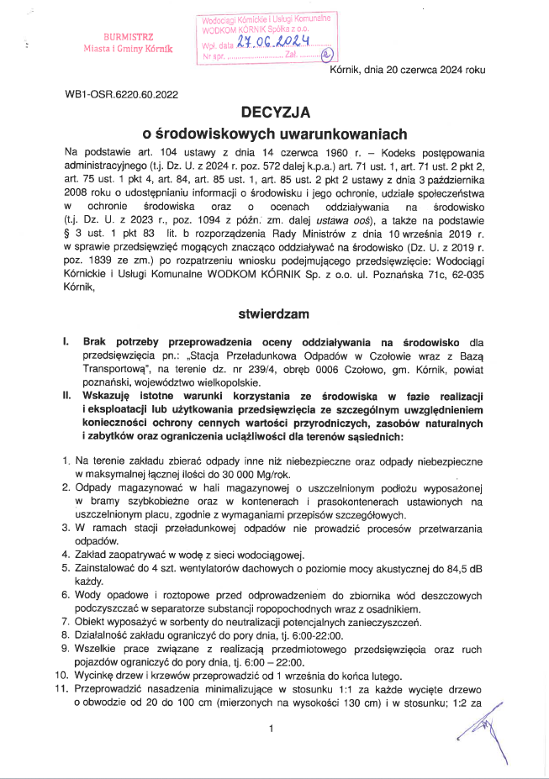
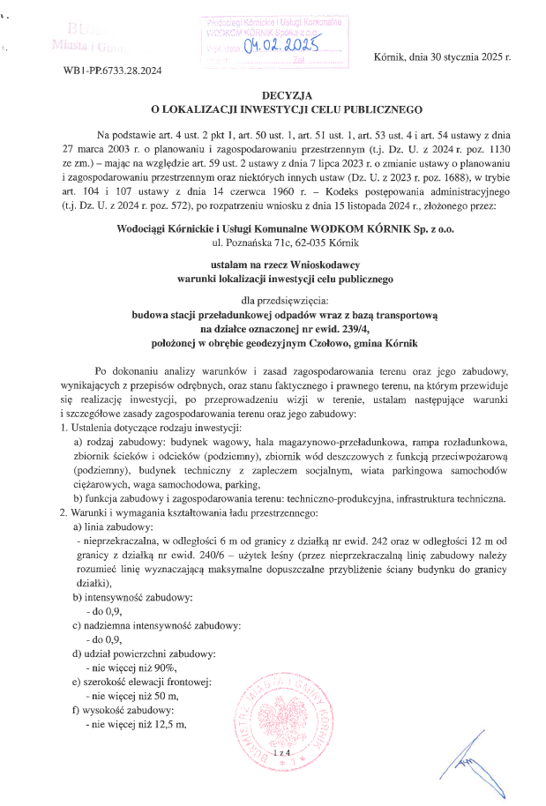

Slide 8
ETAPY PRZYGOTOWANIA NIEZBĘDNEJ DOKUMENTACJI DLA BUDOWY STACJI PRZEŁADUNKOWEJ ODPADÓW W CZOŁOWIE WRAZ Z BAZĄ TRANSPORTOWĄ
Uzyskanie decyzji o warunkach lokalizacji inwestycji celu publicznego – styczeń 2025
Ogłoszenie przetargu na wykonanie kompletnego projektu budowlanego – czerwiec 2025
Podpisanie umowy z Wykonawcą projektu budowlanego – sierpień 2025
Czas realizacji – do 12 miesięcy
Przygotowanie operatu wodnoprawnego – grudzień 2025
Przygotowanie operatu przeciwpożarowego – styczeń 2026
Uzyskanie pozwolenia wodnoprawnego – luty 2026
Projekt budowlany wraz z niezbędną dokumentacją w celu uzyskania pozwolenia na budowę – II kwartał 2026
Pozwolenie na budowę

Slide 9
NIEZBĘDNE WYPOSAŻENIE DLA STACJI PRZEŁADUNKOWEJ I SYSTEMU ODBIORU ODPADÓW KOMUNALNYCH OD MIESZKAŃCÓW
Zgodnie z rozporządzeniem Ministra Środowiska w sprawie szczegółowych wymagań w zakresie odbierania odpadów komunalnych od właścicieli nieruchomości (Dz.U. z 2013 r. poz. 122) oraz zgodnie z danymi otrzymanymi z Wydziału Gospodarki Odpadami Komunalnymi Urzędu Miasta i Gminy Kórnik dotyczącymi odbioru odpadów komunalnych od właścicieli nieruchomości oszacowano niezbędne wyposażenie Bazy Transportowej w pojazdy specjalistyczne:
ŚMIECIARKA JEDNOKOMOROWA – ODPADY ZMIESZANE – 2 SZT.
SAMOCHÓD CIĘŻAROWY Z ŻURAWIEM PRZENOŚNYM – 1 SZT.
TIR „WALKING-FLOOR” – 1 SZT.
ŚMIECIARKA DWUKOMOROWA – ODPADY SEGREGOWANE – 2 SZT.
ŚMIECIARKA JEDNOKOMOROWA – ODPADY SEGREGOWANE – 1 SZT.
ŚMIECIARKA JEDNOKOMOROWA – BIOODPADY – 2 SZT.
HAKOWIEC – 2 SZT.

Slide 10
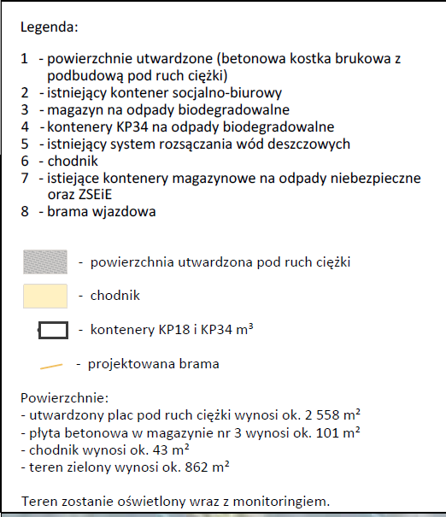
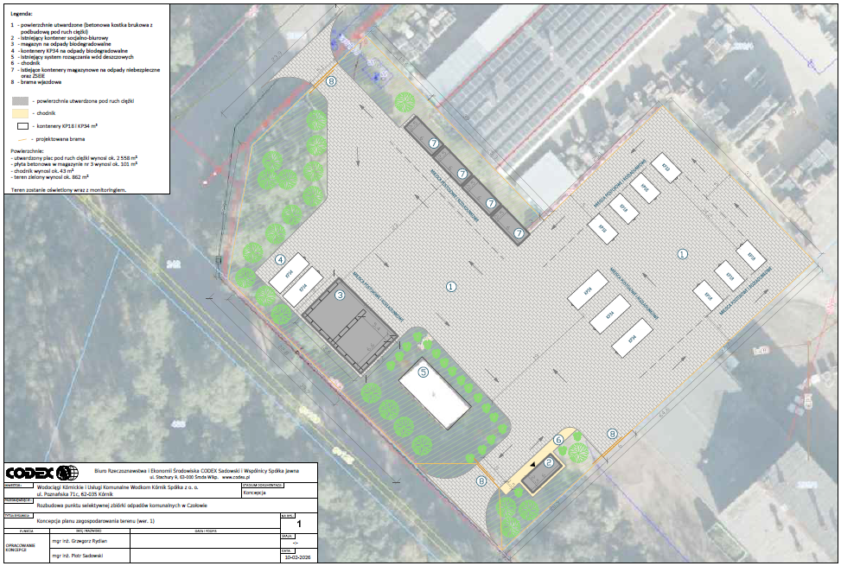
KONCEPCJA ROZBUDOWY PSZOK-U W CZOŁOWIE
KOMISJA BUDŻETU I FINANSÓW

Slide 11
ROZBUDOWA PUNKTU SELEKTYWNEJ ZBIÓRKI ODPADÓW W CZOŁOWIE
1
2
3
4
5
ZLECENIE ROZBUDOWY PSZOK-U W CZOŁOWIE PRZEZ URZĄD MIASTA I GMINY KÓRNIK – WRZESIEŃ 2025
UMIESZCZENIE ZAPYTANIA OFERTOWEGO NA WYKONANIE KOMPLEKSOWEJ DOKUMENTACJI DLA ROZBUDOWY PSZOK-U W CZOŁOWIE – GRUDZIEŃ 2025
WYŁONIENIE WYKONAWCY (117 000 ZŁ NETTO) – GRUDZIEŃ 2025
PODPISANIE UMOWY Z FIRMĄ CODEX – STYCZEŃ 2026
CZAS REALIZACJI – DO 12 MIESIĘCY

Slide 12
ETAPY PRZYGOTOWANIA NIEZBĘDNEJ DOKUMENTACJI ROZBUDOWY PSZOK-U
KARTA INFORMACYJNA PRZEDSIĘWZIĘCIA
DECYZJA ŚRODOWISKOWA
DECYZJA O USTALENIU LOKALIZACJI INWSTYCJI CELU PUBLICZNEGO
OPERAT WODNOPRAWNY
POZWOLENIE WODNOPRAWNE
OPERAT PRZECIWPOŻAROWY
UZGODNIENIE Z RZECZOZNAWCĄ DS. ZABEZPIECZEŃ PRZECIWPOŻAROWYCH
PROJEKT BUDOWLANY
POZWOLENIE NA BUDOWĘ
KOSZTORYSY I PRZEDMIARY ROBÓT
ZLECENIE ROZBUDOWY PSZOK-U W CZOŁOWIE PRZEZ URZĄD MIASTA I GMINY KÓRNIK – WRZESIEŃ 2025
UMIESZCZENIE ZAPYTANIA OFERTOWEGO NA WYKONANIE KOMPLEKSOWEJ DOKUMENTACJI – GRUDZIEŃ 2025
KONCEPCJA PLANOWANEJ INWESTYCJI
WYŁONIENIE WYKONAWCY (117 000 ZŁ NETTO) – GRUDZIEŃ 2025
PODPISANIE UMOWY Z FIRMĄ CODEX – STYCZEŃ 2026

Slide 13
DZIĘKUJĘ ZA UWAGĘ

